Slide 1










Cupon

Slide 2


cupOn
Gruppo: GERCP-DEV
Roberto Colella
Christian Dalena
Mariagiusy Falanga
Emanuele Gargano
Paolo Laddomada
Progettazione dell'Interazione con l'utente
Prof.ssa Berardina De Carolis
Informatica e tecnologie per la produzione del software
A.A. 2018-2019

Slide 3
Introduzione

Slide 4
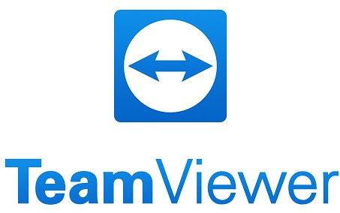




Introduzione del gruppo
Siamo il gruppo GERCP-DEV.
Il nostro scopo consiste nel garantire funzionalità ed efficienza a tutti gli utenti appassionati di shopping.
Siamo quattro ragazzi e una ragazza frequentanti il corso di ITPS (Informatica e tecnologie per la produzione del software) del dipartimento di Informatica dell’Università degli Studi “Aldo Moro” di Bari.
Durante il processo di sviluppo della nostra idea sono stati usati i seguenti strumenti:

Slide 5

Introduzione del Location Based Marketing
Il «Location Based Marketing» consiste in un insieme di servizi informatici che vengono forniti a un consumatore, al fine di convincerlo a svolgere i suoi acquisti in una determinata zona.
Tutto questo riassunto nel seguente motto:
«Reaching consumers in the right place at the right time with the right message and experience.>>

Slide 6

Introduzione dell'applicazione
Lo scopo del progetto consiste nella realizzazione di un prototipo di un’applicazione chiamata “CupOn” che gestisca al meglio il «Location Based Marketing».
Per raggiungere l’obiettivo il prototipo dovrà permettere all’utente acquirente di:
visualizzare i negozi vicino a lui che offrono coupon
prendere il coupon salvandolo tra i preferiti
usare quel coupon per svolgere gli acquisti

Slide 7
Analisi della competitività

Slide 8
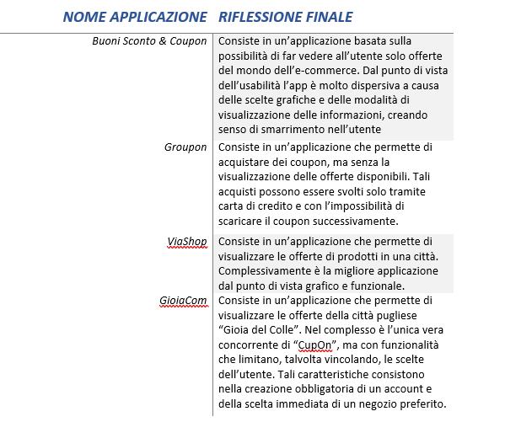
Analisi della competitività
Come primo passo verso la creazione del prototipo, il team ha svolto quello che si chiama «analisi della competitività» analizzando quali sono i potenziali concorrenti all’applicazione «CupOn».
Il tutto rappresentabile nella seguente tabella:
Notes:
Da modificare colore

Slide 9
Interviste e questionari

Slide 10
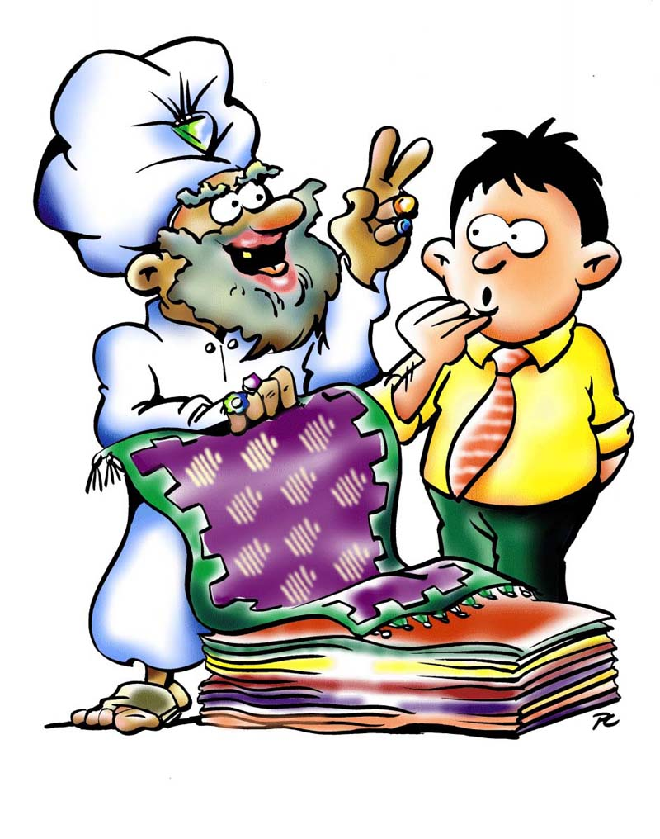
Interviste e questionari
Il team in questa fase ha somministrato interviste e questionari ad un campione selezionato di venditori e acquirenti, al fine di definire chi possa essere l’utente potenziale del sistema.
Ai Venditori è stato chiesto:
Se utilizzassero un sistema informativo per la gestione degli acquisti
Se fossero favorevoli ad offerte di vario genere
Se fossero favorevoli all’uso di un’applicazione che permetta di comunicare agli acquirenti le loro offerte
Agli acquirenti è stato chiesto:
Se usassero e possedessero uno smartphone
Le loro abitudini di acquisto
Se fossero favorevoli all’utilizzo di un’applicazione che permetta di visualizzare offerte di vario genere

Slide 11
Definizione dell’utente potenziale

Slide 12
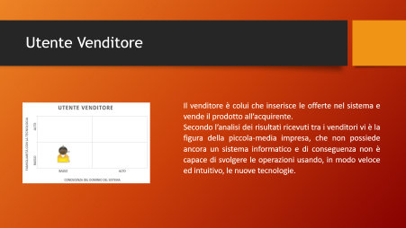
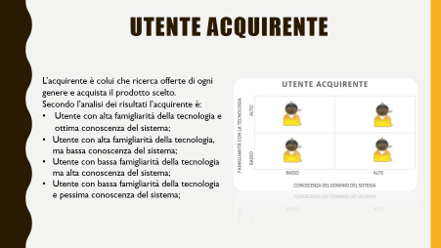
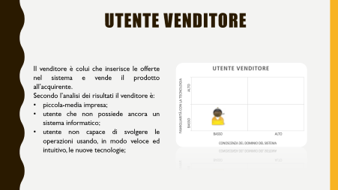
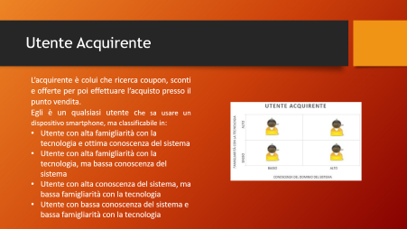
Definizione dell’utente potenziale
Il gruppo, dopo aver ricevuto i risultati delle interviste e dei questionari, è riuscito a definire che gli utenti potenziali del sistema sono:
Utente Acquirente
Utente Venditore

Slide 13
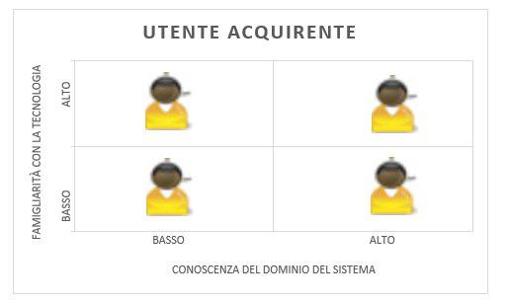
Utente Acquirente
L’acquirente è colui che ricerca offerte di ogni genere e acquista il prodotto scelto.
Secondo l’analisi dei risultati l’acquirente è:
Utente con alta famigliarità della tecnologia e ottima conoscenza del sistema;
Utente con alta famigliarità della tecnologia, ma bassa conoscenza del sistema;
Utente con bassa famigliarità della tecnologia ma alta conoscenza del sistema;
Utente con bassa famigliarità della tecnologia e pessima conoscenza del sistema;

Slide 14
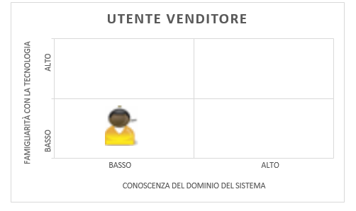
Utente Venditore
Il venditore è colui che inserisce le offerte nel sistema e vende il prodotto all’acquirente.
Secondo l’analisi dei risultati il venditore è:
piccola-media impresa;
utente che non possiede ancora un sistema informatico;
utente non capace di svolgere le operazioni usando, in modo veloce ed intuitivo, le nuove tecnologie;

Slide 15
Requisiti del sistema

Slide 16
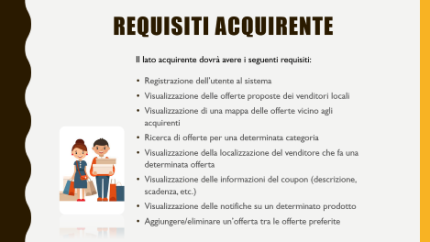
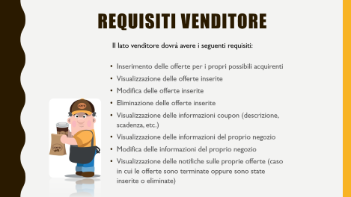


Requisiti di sistema
Una volta definiti gli utenti il team ha definito i seguenti requisiti del sistema:
Requisiti acquirente
Requisiti venditore

Slide 17

Requisiti acquirente
Il lato acquirente dovrà avere i seguenti requisiti:
Registrazione dell’utente al sistema
Visualizzazione delle offerte proposte dei venditori locali
Visualizzazione di una mappa delle offerte vicino agli acquirenti
Ricerca di offerte per una determinata categoria
Visualizzazione della localizzazione del venditore che fa una determinata offerta
Visualizzazione delle informazioni del coupon (descrizione, scadenza, etc.)
Visualizzazione delle notifiche su un determinato prodotto
Aggiungere/eliminare un’offerta tra le offerte preferite

Slide 18

Requisiti venditore
Il lato venditore dovrà avere i seguenti requisiti:
Inserimento delle offerte per i propri possibili acquirenti
Visualizzazione delle offerte inserite
Modifica delle offerte inserite
Eliminazione delle offerte inserite
Visualizzazione delle informazioni coupon (descrizione, scadenza, etc.)
Visualizzazione delle informazioni del proprio negozio
Modifica delle informazioni del proprio negozio
Visualizzazione delle notifiche sulle proprie offerte (caso in cui le offerte sono terminate oppure sono state inserite o eliminate)

Slide 19
Prototipi

Slide 20
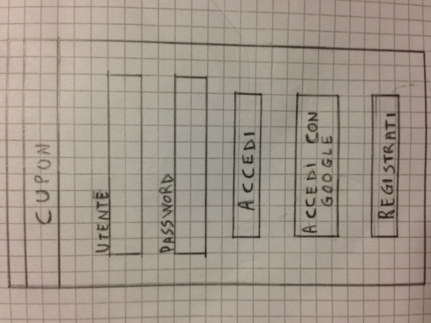
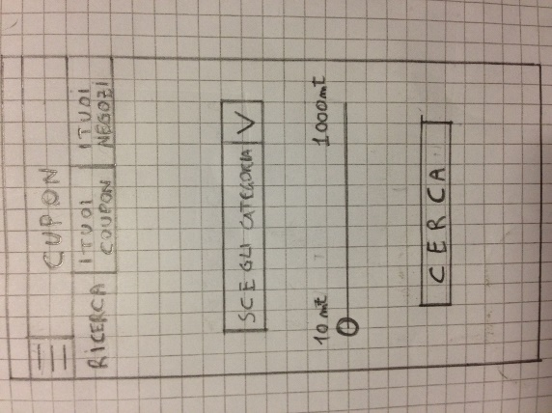
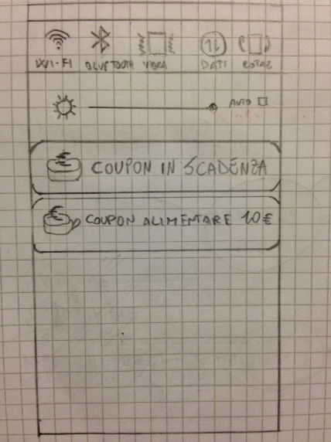
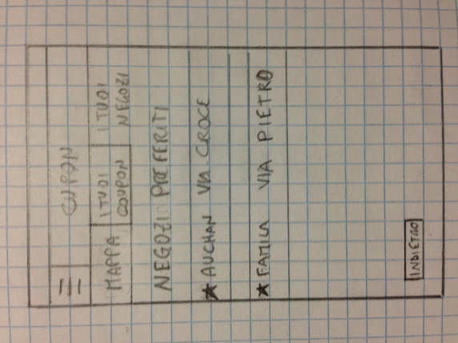
Prototipo iniziale
Una volta definiti i requisiti si è iniziati a lavorare sui prototipi lato acquirente.
Qui di seguito il link:
https://marvelapp.com/54c5ch8/screen/50713326
Alcuni screen del prototipo

Slide 21
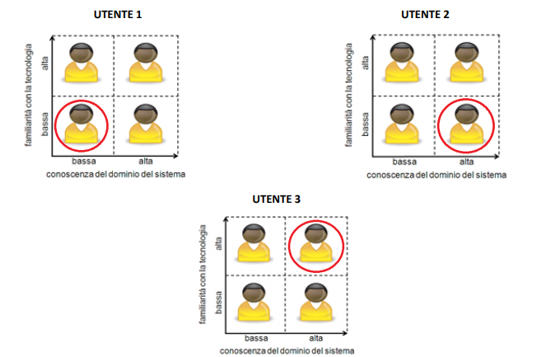
Prototipo iniziale
Una volta creati i prototipi, sono stati definiti gli scenari usando 3 utenti diversi.
Con l’uso del Cognitive Walkthrough si è analizzato il comportamento degli utenti nei confronti del sistema
Il risultato ottenuto è stato il seguente:
«Il sistema, nel complesso, risulta facile da usare anche da coloro meno esperti nell’ambito del dominio ma, soprattutto, nell’uso della tecnologia. I feedback degli utenti al termine del test sono stati positivi poiché soddisfatti dell’utilizzo dell’applicazione. Inoltre l’idea e la grafica sono state apprezzate.>>

Slide 22
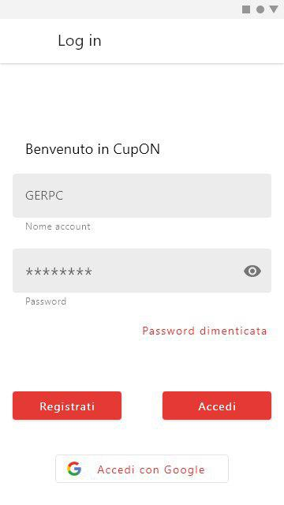
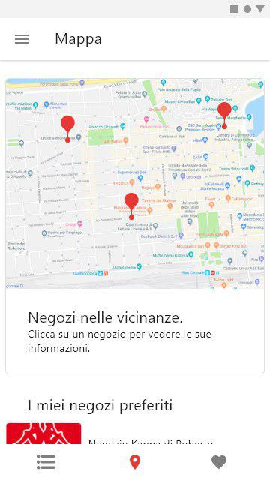
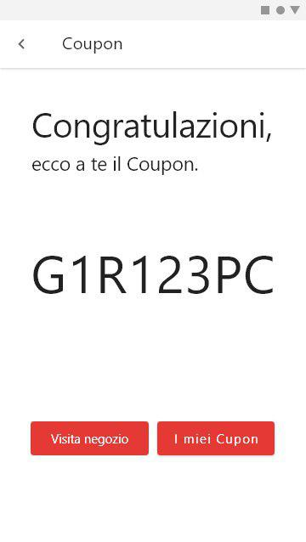
Prototipo intermedio
Dopo aver analizzato il comportamento dell’utente si è passati a lavorare prototipo intermedio. Qui di seguito il link:
https://xd.adobe.com/view/d369f200-3c9f-47bc-62d5-d05972fc6a7a-a558/
Alcuni screen del prototipo

Slide 23
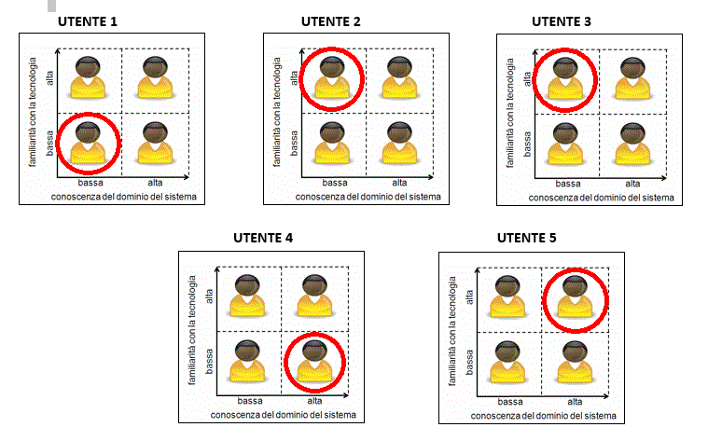
Prototipo intermedio
Sui prototipi intermedi sono stati svolti i test di usabilità, definendo questa volta 5 utenti diversi, analizzando il tasso di successo complessivo e riscontrando la presenza di anomalie utilizzando i questionari QUIS e SUS.
Il risultato ottenuto è stato il seguente:
L’applicazione risulta usabile per tutti gli utenti tranne l’utente 1
Il tasso di successo complessivo è 85
La media del SUS è 81
Dunque, possiamo ritenere il prototipo sufficientemente usabile.

Slide 24
Prototipo intermedio
Nonostante la supposizione di usabilità, analizzando le richieste degli utenti sono stati rilevati i seguenti problemi:
Problema | Tipologia problema
Aprendo le impostazioni di ricerca, da "Lista Negozi", non vi è la possibilità di tornare indietro riposizionandosi sul cursore della pagina precedente | RILEVANTE
La sezione dei negozi preferiti è raggiungibile in due modi differenti, in particolare posizionandosi su "I miei Coupon" e cliccando su un coupon oppure aprendo il navigation menu laterale | RILEVANTE
La sezione dedicata alle informazioni dei negozi è poco user-friendly (attenzione selettiva mancante) | BLOCCANTE
La sezione dedicata al login o alla registrazione è poco user-friendly (attenzione selettiva mancante) | BLOCCANTE

Slide 25
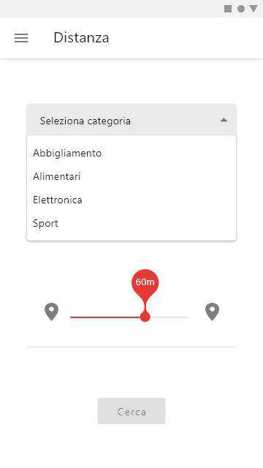
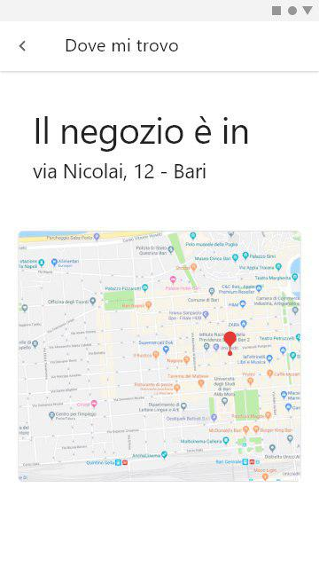
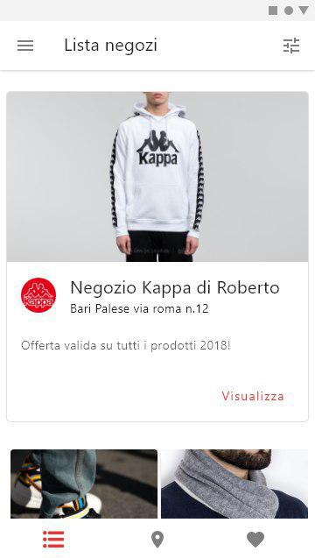
Prototipo finale
Nonostante i problemi rilevati, si è deciso di approvare il prototipo intermedio come finale.
Qui il link del prototipo finale:
https://xd.adobe.com/view/d369f200-3c9f-47bc-62d5-d05972fc6a7a-a558/
Alcuni screen del prototipo

Slide 26
Considerazioni finali

Slide 27
Considerazioni finali
In conclusione, si può affermare che:
L’utente medio ha poca dimestichezza con i sistemi di informazione riguardanti i mezzi di comunicazione online
L’utente, nonostante tutto, non trova molta difficoltà nell’esplorare e usare l’applicazione «CupOn»
L’efficienza nel condurre l’utente al compimento del suo intento riesce in moltissime situazioni in un tempo ottimale
Il Task più importante del sistema, quello di far visualizzare il coupon all’utente, viene portato a compimento.
La difficoltà del sistema è stata valutata come medio-bassa, in compenso esso è risultato gradevole alla vista, fatta eccezione per la tipologia di utenza con scarsa dimestichezza tecnologica
L’applicazione si definisce nel suo complesso usabile per tutte le categorie di utenti tranne l’utente «1» dei test di usabilità, colui cioè, estraneo completamente al mondo tecnologico.

Slide 28
LINK DI RIFERIMENTO
Immagini
Prototipo intermedio/finale adobe XD
Prototipo di carta
Questionario Acquirente
Questionario Venditore
Questionario QUIS
Questionario SUS

Slide 29

Grazie per l’attenzione

